Slide 1
3分鐘教育培訓

Slide 2
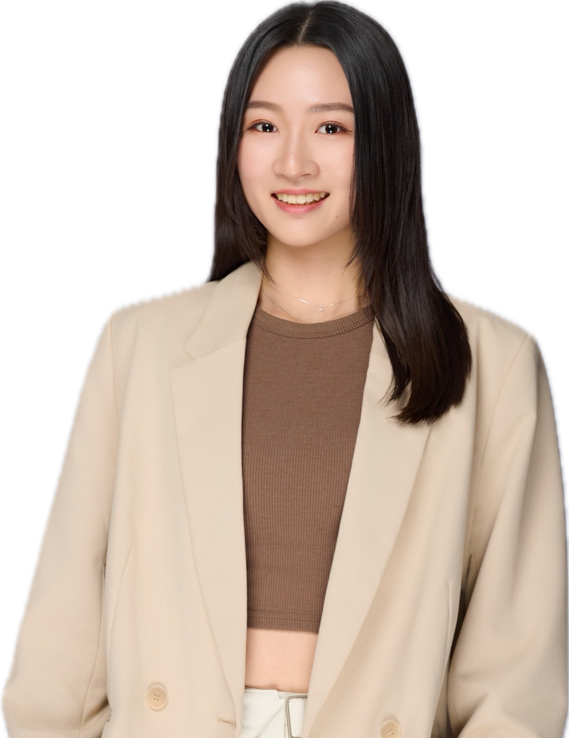

3分鐘教育培訓
長佑鑽石分會
XXXXXXX
登峰造極 成就雙贏
長佑第 23 會期
教育協調員
雷文鳳 夏威夷餐盒
Notes:
當我們在商業拓展、人脈引薦上有需求時，你們通常會向誰求助？

Slide 3
XXXXXX
Notes:
同業合作案例：https://www.waca.net/blog/id/350

Slide 4


哪裡可以找到XXXXX？

Slide 5
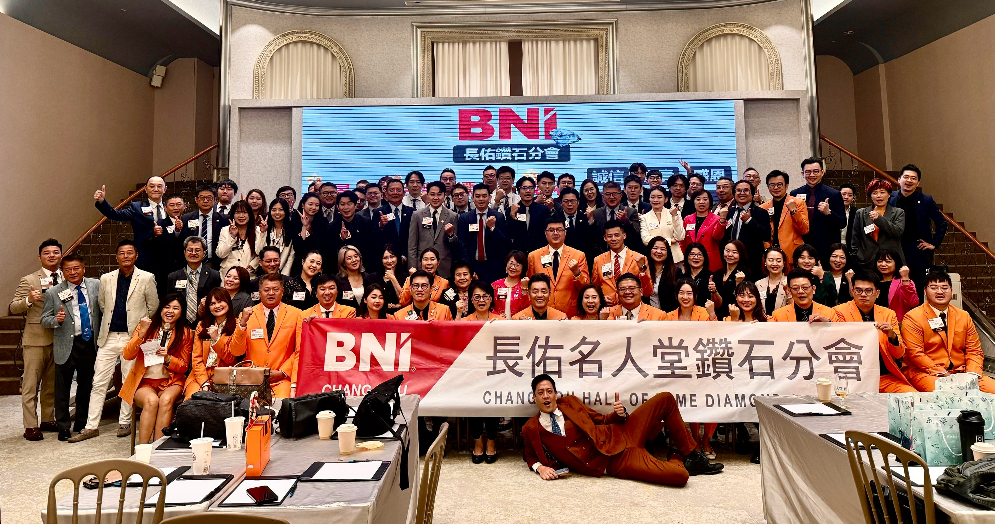
Notes:
近 100 位優秀的各行各業專家，在你需要的任何時候幫助我們及我們的企業共同成長！

Slide 6
案例分享 XXXXX

Slide 7
3分鐘教育培訓
XXXX XXX
XXXX XXX
長佑鑽石分會
登峰造極 成就雙贏
長佑第 23 會期
教育協調員
雷文鳳 夏威夷餐盒
Notes:
當我們在商業拓展、人脈引薦上有需求時，你們通常會向誰求助？

